Slide 1
2D게임 프로그래밍 1차발표
2013182036 임영규

Slide 2
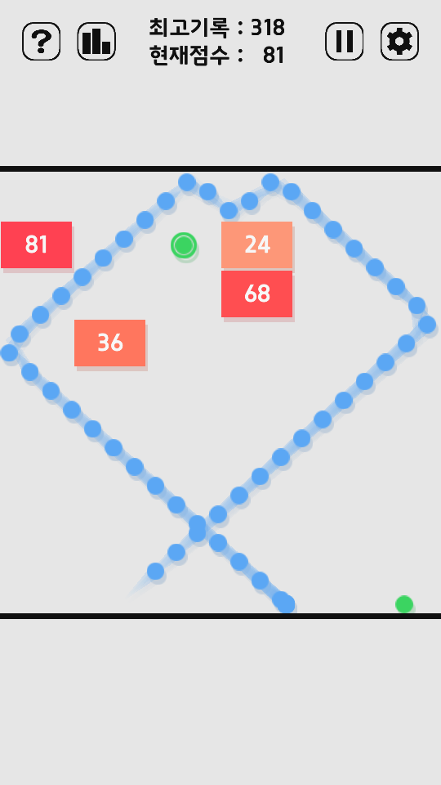
*쉽고 간단한 슈팅게임
*간단한 조작으로 중독성이 있음
방향을 맞춰 날려라!

Slide 3
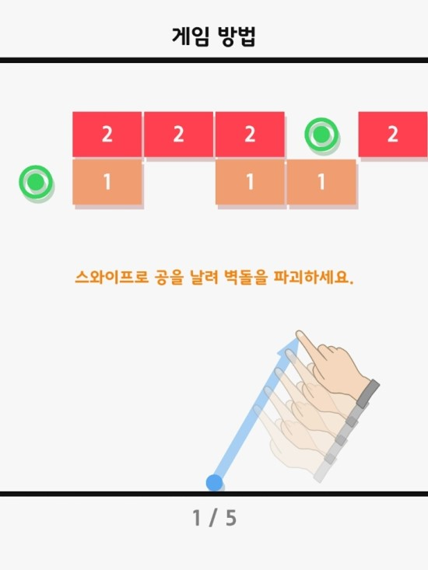
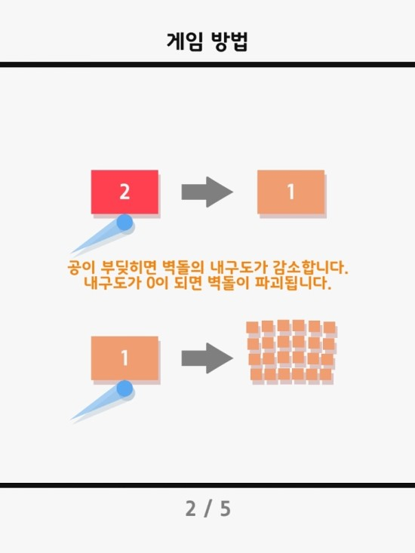
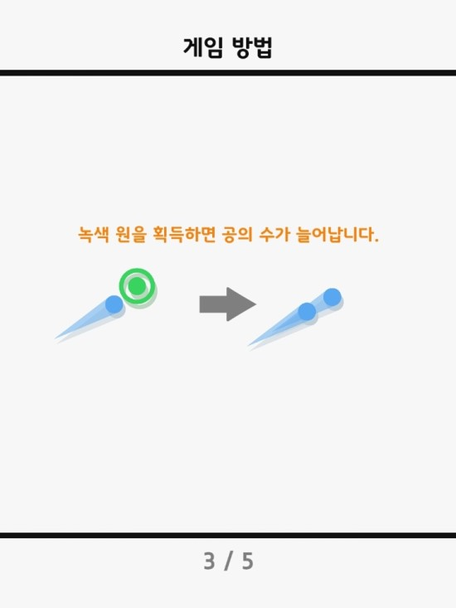
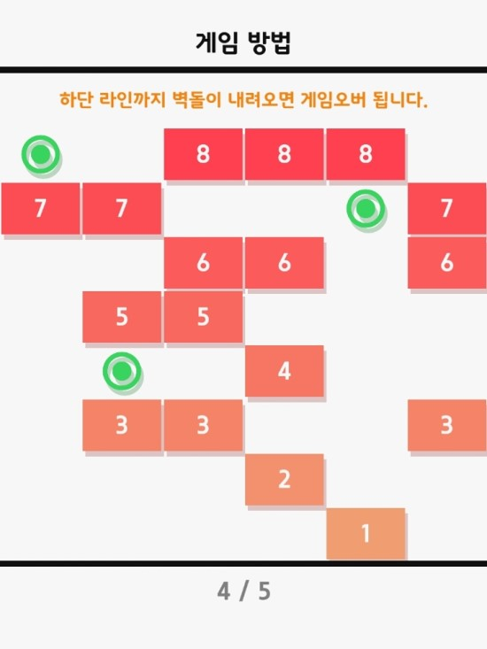
게임방법

Slide 4
개발 범위
내용 | 최소 범위 | 추가 범위
방향 컨트롤 | 좌우 방향키 | 180도 회전의 자연스러운 움직임
게임 기능 | 공을 날려 벽돌을 피격시 파괴되면서 공 방향이 바뀜 초록색 공을 지날때마다 공 개수가 늘어남 | 벽돌의 내구도 증가
사운드 | 공을 날림, 벽돌 충돌 , 초록색 공 획득시 소리
난이도 | 한번 씩 공을 날린 후 공이 다시 돌아오면 벽돌이 추가됨

Slide 5
개발 계획
1주차 | 리소스 수집, 기본 화면 구성
2주차 | 방향키 입력, 제대로 입력받는지 확인
3주차 | 공과 벽돌 구현
4주차 | 시작 메뉴와 일시정지 메뉴 등 처리
5주차 | 공과 벽돌의 충돌 및 중간점검
6주차 | 사운드 및 메뉴 추가
7주차 | 공을 던진 후 다음 벽돌생성 연결
8주차 | 벽돌이 새로 생성될 때 내구도 증가 구현
9주차 | 밸런스 조절 및 디테일 작업
10주차 | 최종 점검

Slide 6
자체 평가
평가항목 | 평가 (A:매우잘함 B:잘함 C:보통 D:못함 E:매우못함)
발표자료에 포함할 내용을 다 포함했는가? | A
게임컨셉이 잘 표현되었는가? | C
게임 핵심 메카닉의 제시가 잘 되었는가? | C
게임 실행 흐름이 잘 표현되었는가? | A
개발 범위가 구체적이며, 측정 가능한가? | B
개발 계획이 구체적이며 실행 가능한가? | B

